Slide 1

托幼机构春季传染病预防措施与家庭防护
走马岭街中心卫生院 王婷

Slide 2


目录
  引言
  春季易染传染病的原因
  常见春季传染病盘点
  传染病主要传播途径
  幼儿园的预防措施
  家庭防护实用妙招
  温馨提示与总结

Slide 3

01
引言

Slide 4
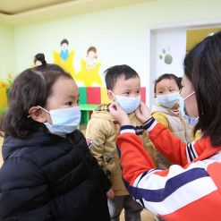
春季传染病高发
气候因素
春季气温波动大，空气湿度增加，利于病毒和细菌繁殖传播，如流感、手足口病等病原体活跃度显著上升。
人群聚集风险
幼儿园、游乐场等场所人员密集，幼儿免疫系统尚未完善，易通过接触或飞沫传播交叉感染。
季节性流行病特征
水痘、麻疹等传染病具有明显季节性高峰，需提前采取针对性预防措施降低爆发风险。

Slide 5
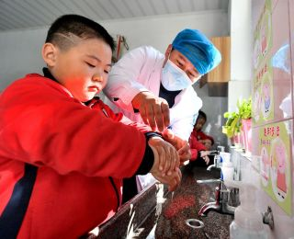
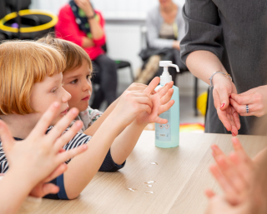
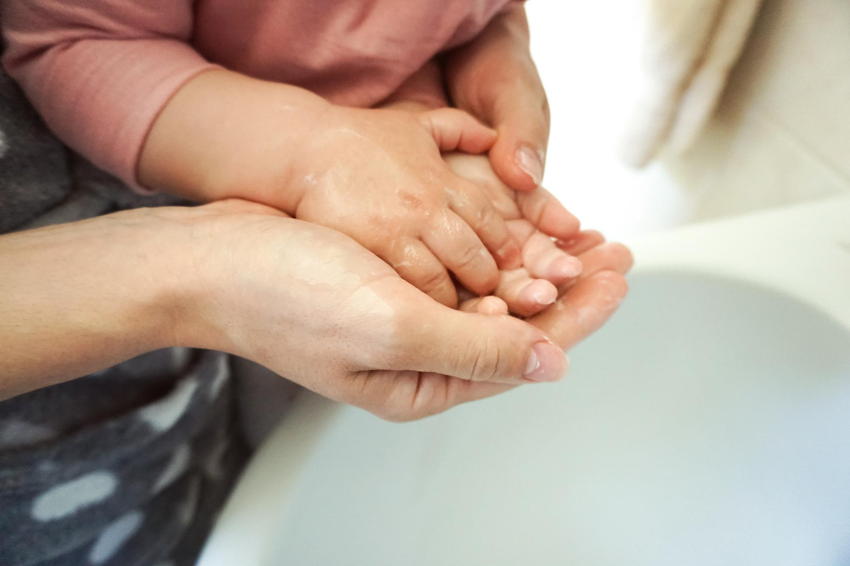
预防措施重要性
降低感染风险
保障生长发育
避免家庭传播
春季是流感、手足口病等传染病高发期，科学预防可有效阻断病原体传播链。
幼儿免疫系统尚未完善，预防措施能减少疾病对身体机能和认知发展的负面影响。
通过规范防护可防止病原体在家庭成员间交叉感染，尤其保护老人和免疫力低下者。

Slide 6
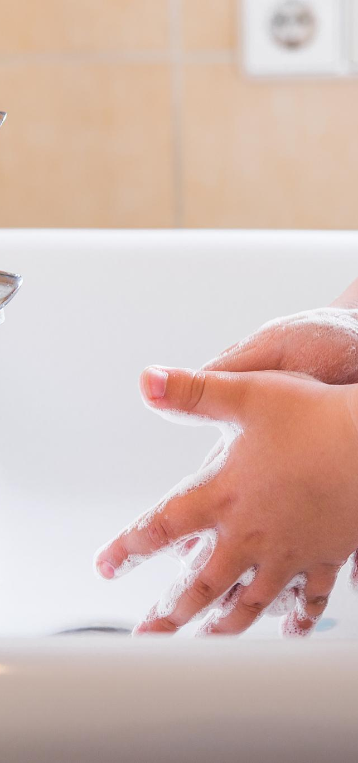
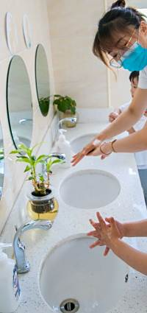
守护宝贝健康
增强免疫力
合理膳食搭配，保证蛋白质、维生素摄入，适当补充益生菌以维持肠道健康。
定期接种疫苗
按时完成国家免疫规划疫苗（如麻疹、水痘等），并咨询医生补充季节性疫苗（如流感疫苗）。
建立卫生习惯
教导幼儿正确洗手方法（七步洗手法），避免用手触摸口鼻眼，减少病原体接触传播风险。

Slide 7
02
春季易染传染病的原因

Slide 8
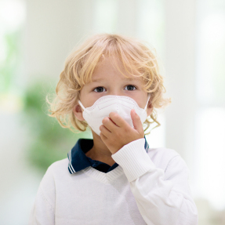
气候多变
昼夜温差大
春季气温波动显著，幼儿体温调节能力较弱，易受凉导致免疫力下降。
湿度变化频繁
空气湿度忽高忽低，利于病毒存活与传播，增加呼吸道感染风险。
紫外线强度不足
春季阳光较弱，紫外线杀菌效果降低，环境中病原体存活时间延长。

Slide 9
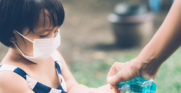
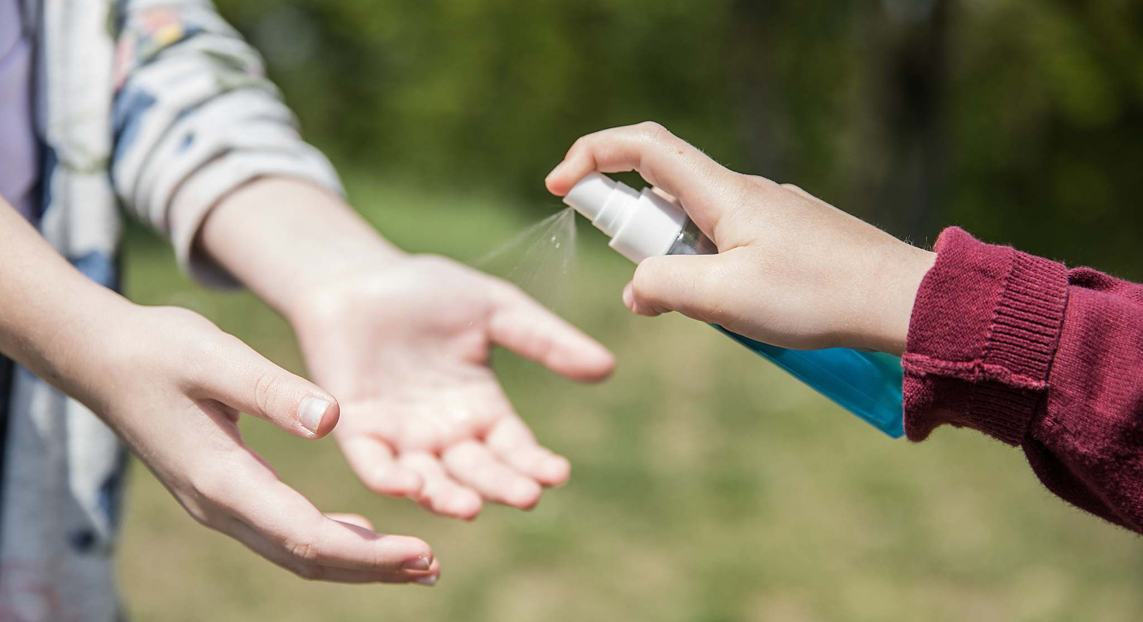
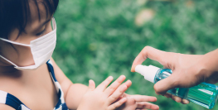
病菌活跃
温度适宜繁殖
传播途径增多
免疫力波动
春季气温回升，湿度增加，为细菌、病毒等病原体提供了理想的生存和繁殖环境。
春季户外活动频繁，幼儿接触公共设施、玩具等机会增加，间接传播风险显著上升。
季节交替时幼儿免疫系统易受环境影响，对病原体的抵抗力相对较弱，感染概率增高。

Slide 10
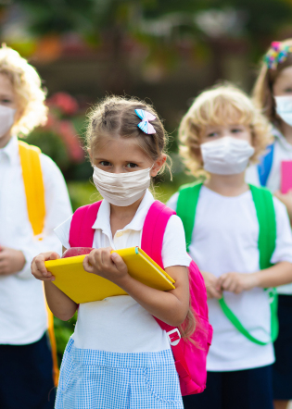
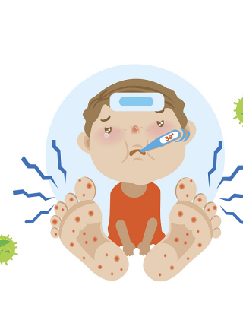
接触频繁
集体活动增加
春季户外活动和幼儿园集体游戏增多，幼儿密切接触易导致病原体传播。
共用物品传播
玩具、餐具等物品的交叉使用，可能成为病毒或细菌的传播媒介。
飞沫传播风险高
幼儿近距离交谈、打喷嚏或咳嗽时未有效遮挡，加速流感、手足口病等呼吸道传染病的扩散。

Slide 11
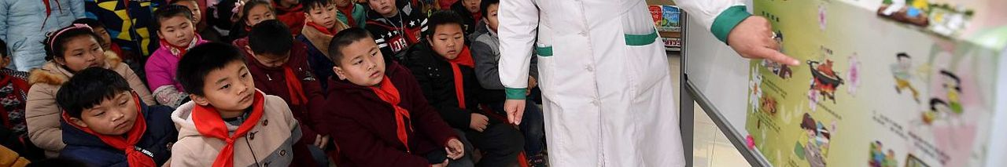
体质特点
免疫系统发育不完善
体温调节功能不稳定
生理性抗体不足
幼儿免疫球蛋白水平较低，对病原体的识别和清除能力较弱，易受病毒和细菌侵袭。
春季温差大，幼儿皮下脂肪薄且汗腺发育不全，易因受凉导致呼吸道黏膜防御能力下降。
6个月至3岁幼儿从母体获得的抗体逐渐减少，而自身主动免疫尚未完全建立，感染风险显著增加。

Slide 12
03
常见春季传染病盘点

Slide 13
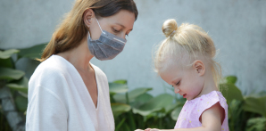
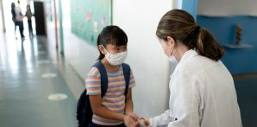
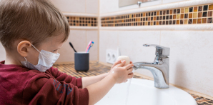
流行性感冒
症状识别
突发高热（38℃以上）、咳嗽、喉咙痛、肌肉酸痛，部分幼儿可能出现呕吐或腹泻。
传播途径
主要通过飞沫传播，接触被病毒污染的物体表面后触摸口鼻亦可感染。
预防措施
接种流感疫苗、勤洗手、保持室内通风，避免接触已感染者。

Slide 14
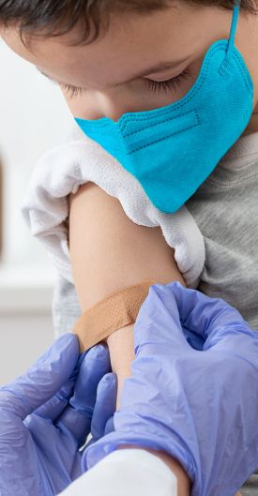
麻疹与风疹
传播途径
典型症状
预防措施
通过飞沫传播或直接接触感染者分泌物，潜伏期通常为7-14天，具有高度传染性。
麻疹表现为高热、咳嗽、流涕及全身性红色斑丘疹；风疹症状较轻，但孕妇感染可能导致胎儿畸形。
接种麻腮风三联疫苗（MMR）是最有效手段，同时避免接触患者，保持室内通风与个人卫生。

Slide 15
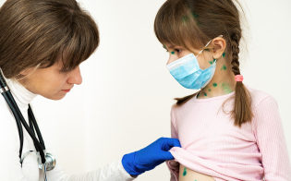
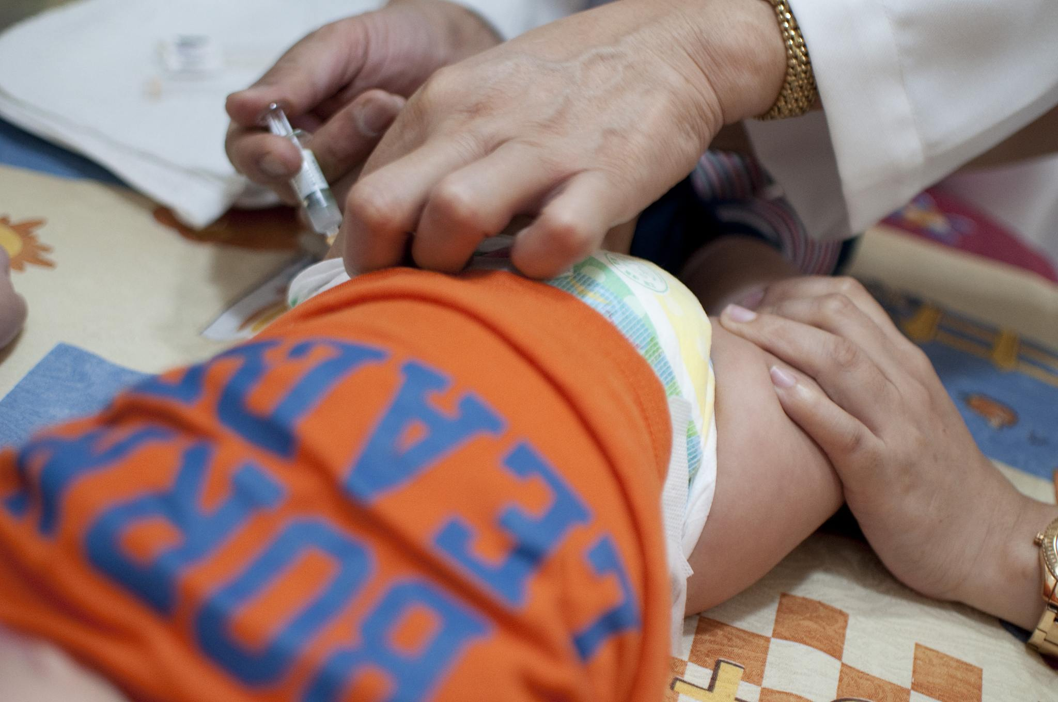
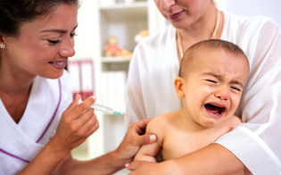
水痘防治
隔离措施
患儿需隔离至所有疱疹结痂，避免与其他儿童接触，防止病毒传播。
疫苗接种
症状管理与护理
接种水痘疫苗是预防水痘最有效的方法，建议在幼儿12-15个月时接种第一剂，4-6岁时接种第二剂。
保持皮肤清洁，避免抓挠疱疹；使用炉甘石洗剂缓解瘙痒，发热时可遵医嘱服用退烧药。

Slide 16
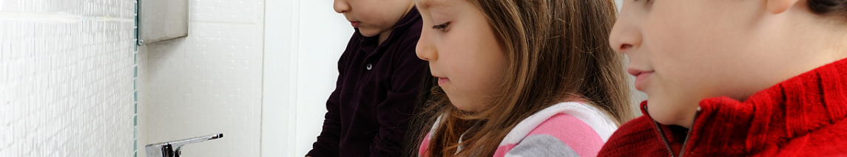
流行性腮腺炎
传播途径
典型症状
预防措施
主要通过飞沫传播或直接接触患者唾液污染的物体，传染性强，易在幼儿园等集体场所暴发。
以腮腺肿痛、发热为主，可能伴随头痛、食欲不振，严重者可引发睾丸炎或脑膜炎等并发症。
接种麻腮风三联疫苗（MMR）是最有效手段；避免接触患者，加强幼儿手卫生及环境通风消毒。

Slide 17
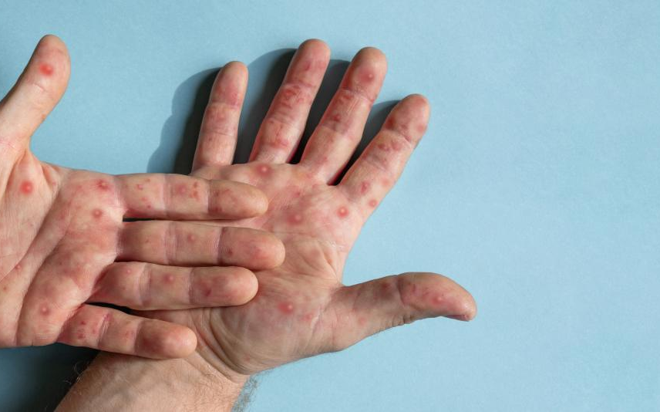
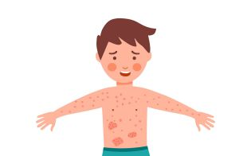
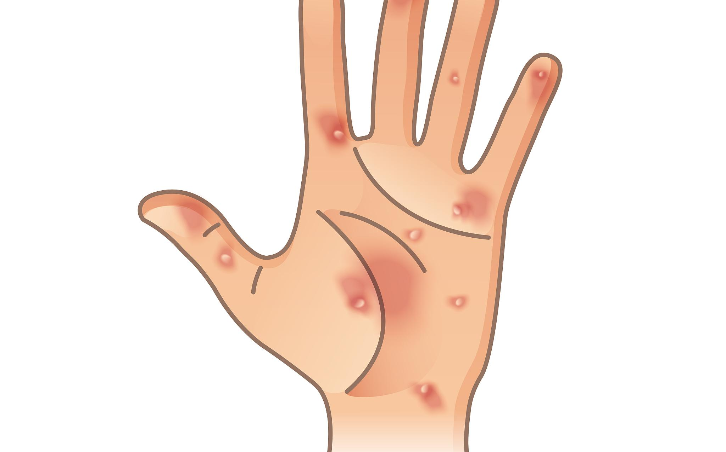
其他类常见传染病
诺如病毒感染
呕吐、腹泻、腹痛，传播快，易集体爆发，常见于学校等集体场所，需加强环境消毒
手足口病
结膜炎（红眼病）
手、足、口腔出疱疹，伴发热，粪-口/接触传播，多发于5岁以下儿童，需注意个人卫生和隔离治疗
眼睛发红、分泌物多，接触传播，春季高发，应避免用手揉眼和共用毛巾

Slide 18
04
传染病主要传播途径

Slide 19
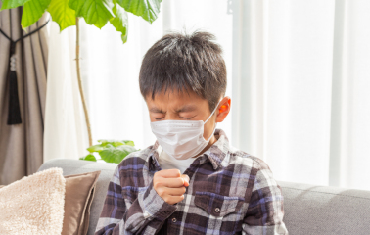
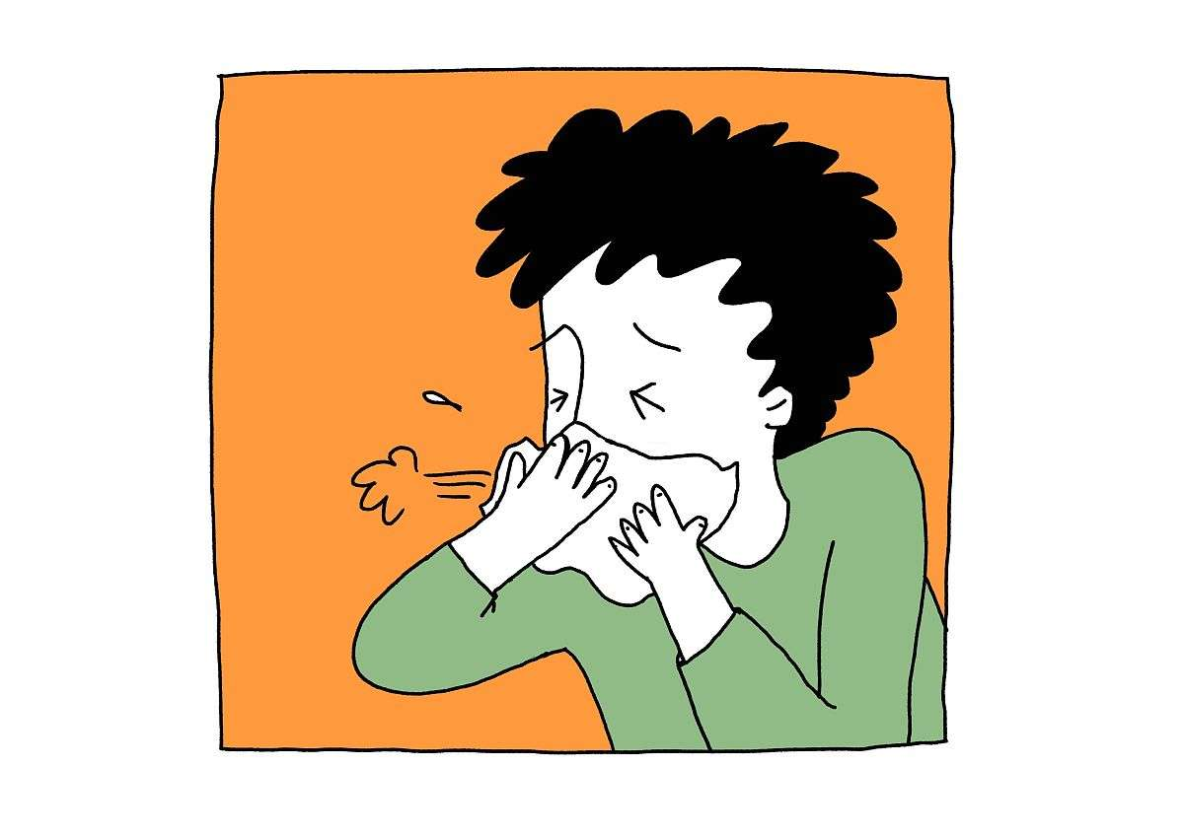
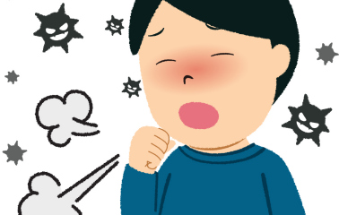
飞沫传播
近距离接触传播
密闭空间风险
当感染者咳嗽、打喷嚏或说话时，带有病原体的飞沫可被1米内的易感者直接吸入，导致感染。
在通风不良的室内环境中（如教室、家庭房间），飞沫悬浮时间延长，显著增加传播概率。
高发场景防控
需重点防范集体活动、公共交通等人员密集场所，建议佩戴口罩并保持社交距离。

Slide 20
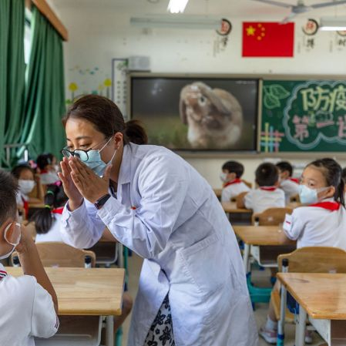
接触传播
直接接触感染源
通过皮肤或黏膜接触患者分泌物（如唾液、鼻涕）、疱疹液等导致病毒传播，常见于手足口病、水痘等。
间接接触污染物
玩具、餐具、门把手等被病原体污染的物体表面，若未及时消毒，易造成交叉感染。
家庭成员传播
成人外出携带病原体后未彻底清洁双手，通过拥抱、喂食等密切接触传染给幼儿。

Slide 21
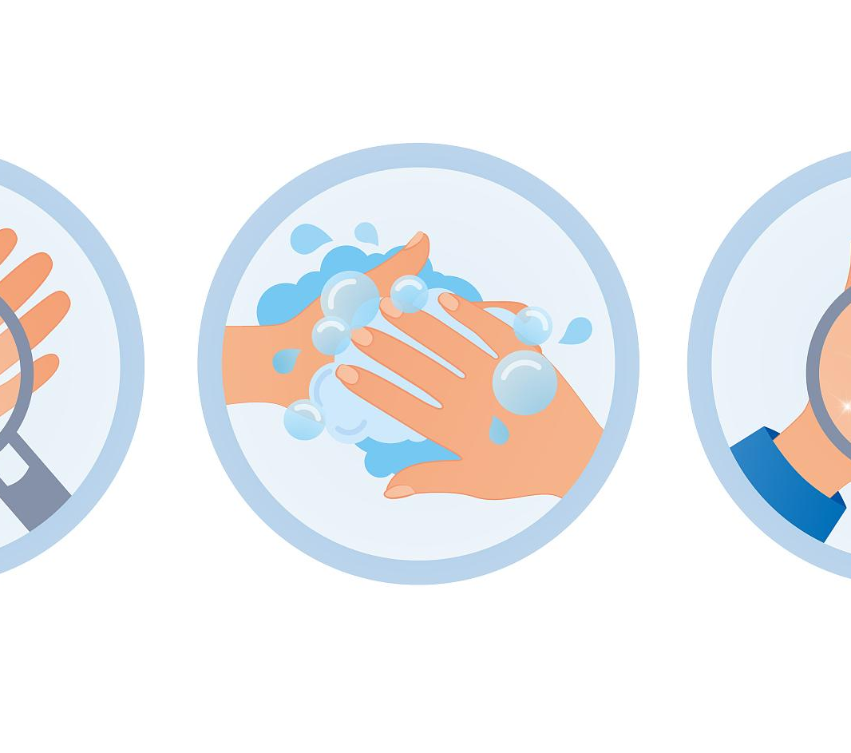
粪口传播
严格手卫生
01
教导幼儿饭前便后用肥皂洗手，家长需监督七步洗手法执行，阻断病原体经手-口途径传播。
食物与水源管理
02
确保食材彻底清洗、煮熟，饮用水煮沸或使用净水设备，避免生冷食物直接食用。
排泄物处理规范
03
及时清理幼儿粪便并消毒马桶/便盆，处理时佩戴手套，完成后彻底洗手。

Slide 22
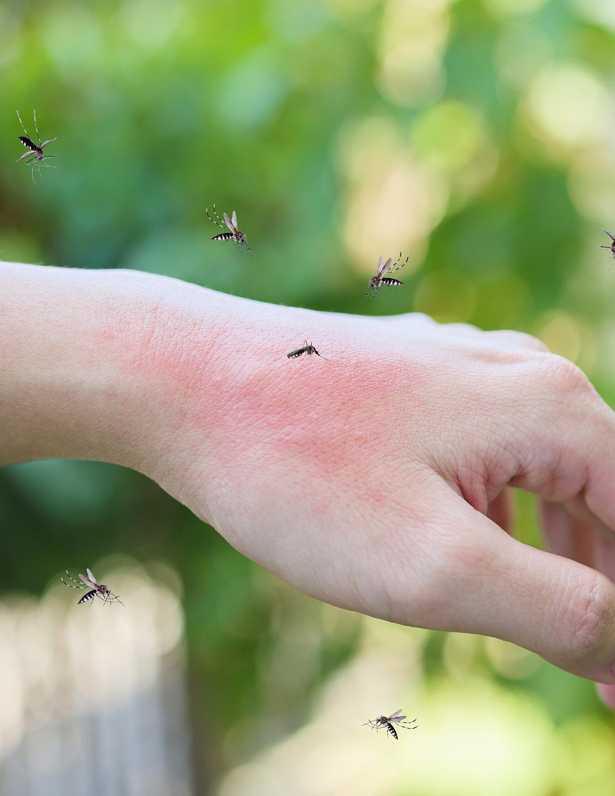
虫媒传播
蚊虫叮咬
01
蚊子、蜱虫等可通过叮咬传播登革热、乙型脑炎等疾病，需做好防蚊措施。
苍蝇污染
02
苍蝇携带病原体污染食物或餐具，易引发肠道传染病，需保持环境清洁。
跳蚤传播
03
宠物身上的跳蚤可能传播鼠疫等疾病，需定期为宠物驱虫并保持家庭卫生。

Slide 23
05
托幼机构的预防措施

Slide 24
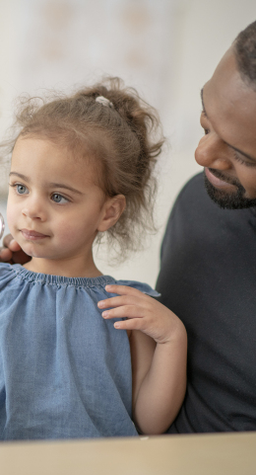
日常防护
晨检与健康监测
严格执行入园晨检制度，监测体温、口腔及手部健康状况，发现异常及时隔离并通知家长。
环境消毒管理
每日对教室、玩具、餐具等高频接触物品进行消毒，使用含氯消毒剂或紫外线照射，确保环境卫生达标。
通风与空气净化
保持室内空气流通，每日开窗通风至少3次，每次不少于30分钟，必要时配备空气净化设备以减少病原体传播风险。

Slide 25
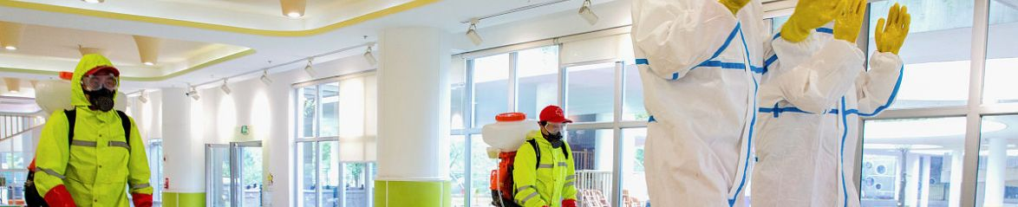
应急处理
01
02
03
病例隔离与报告
环境终末消毒
健康监测与追踪
发现疑似传染病患儿立即隔离至指定区域，同步通知家长并上报疾控部门，避免交叉感染。
对患儿活动区域使用含氯消毒剂全面消杀，重点处理玩具、桌椅等高频接触物品，切断传播途径。
对密切接触儿童实施7日体温监测，记录症状变化，必要时建议居家观察或就医筛查。

Slide 26
06
家庭防护实用妙招

Slide 27
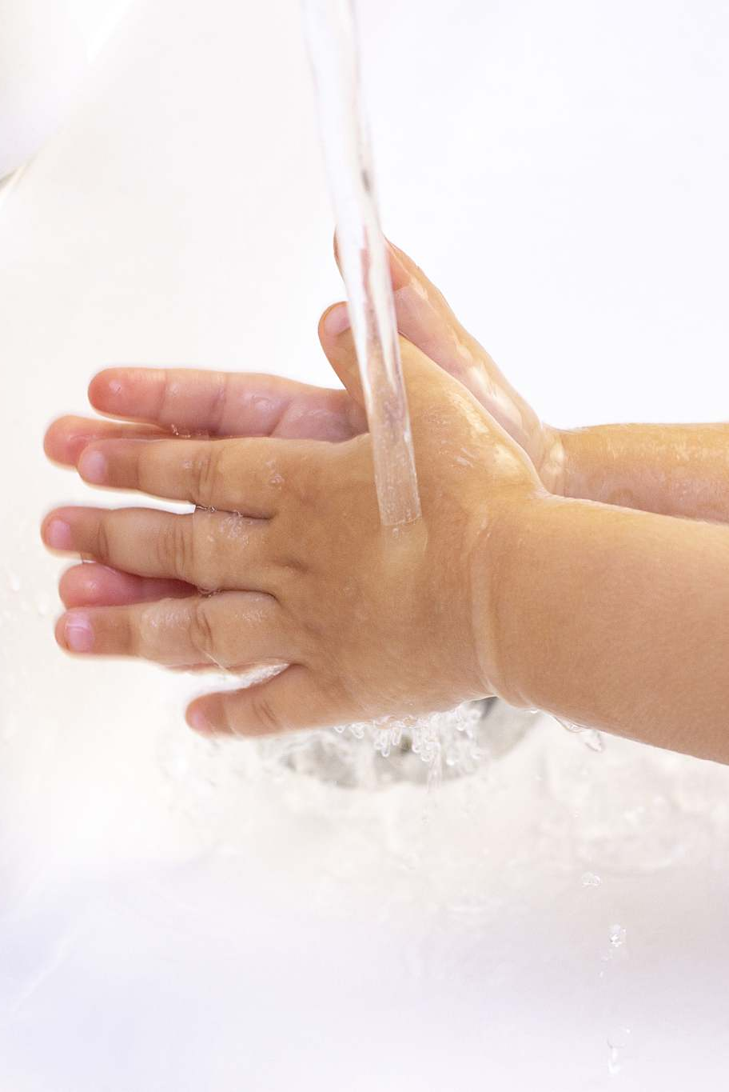
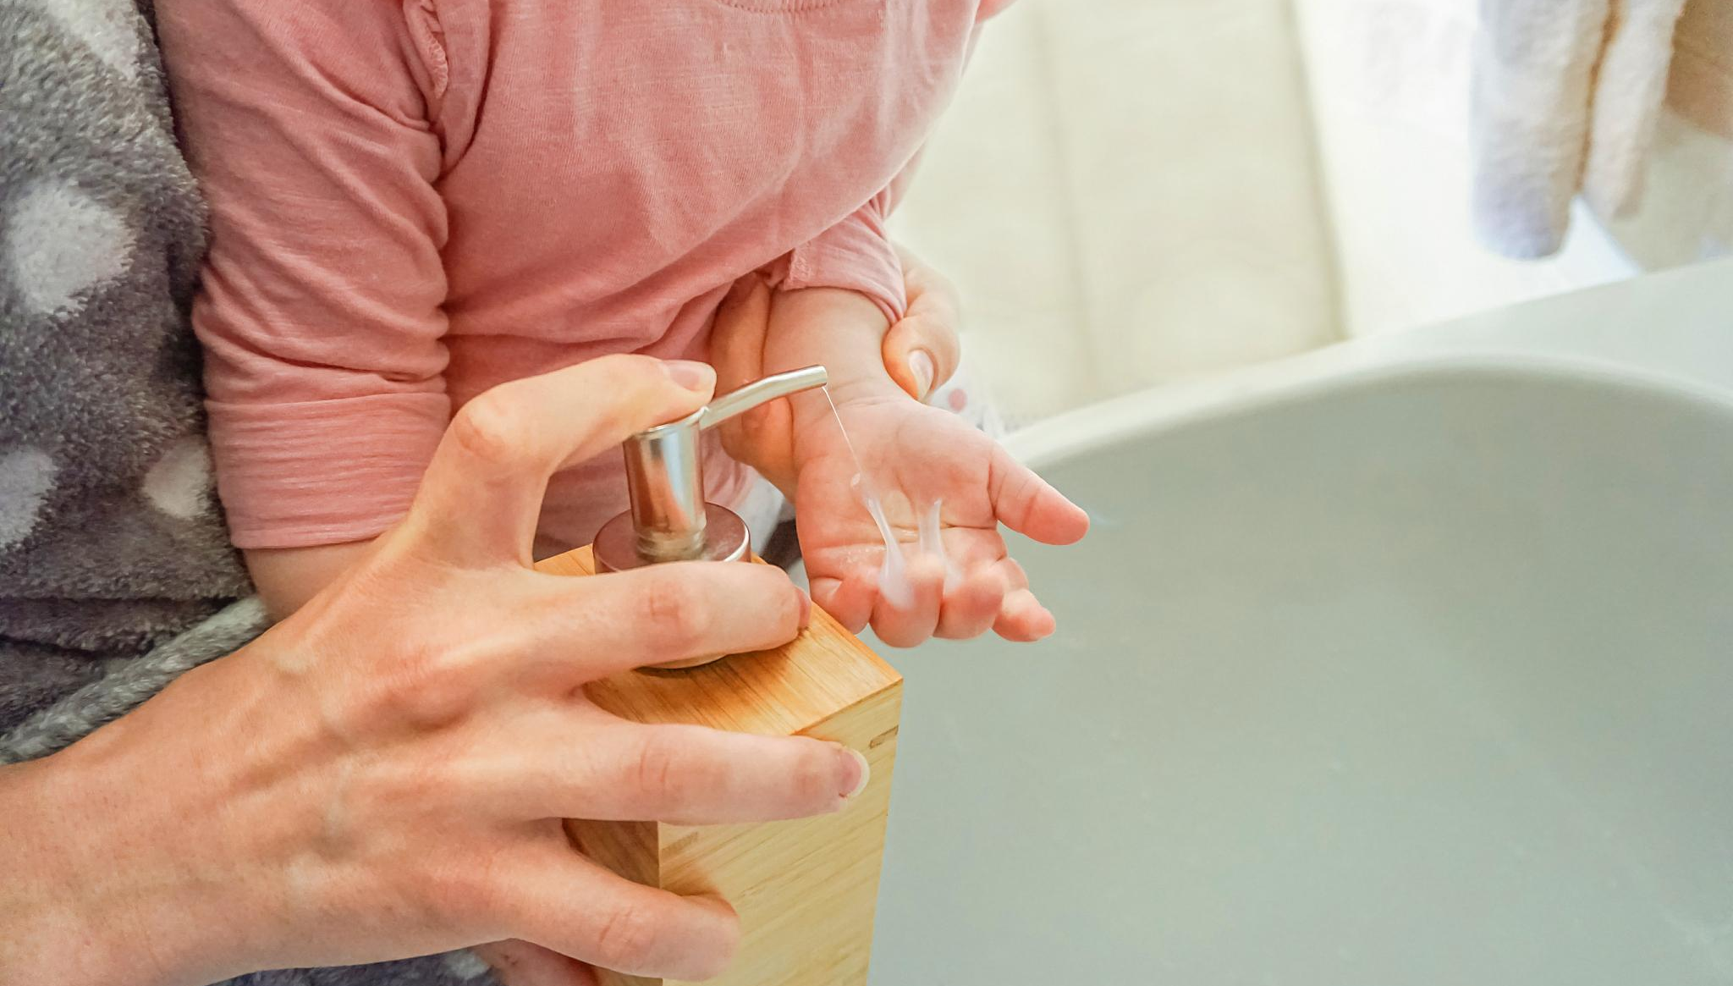
生活习惯
勤洗手与卫生教育
规律作息与充足睡眠
教导幼儿饭前便后、外出归来后用肥皂和流动水洗手至少20秒，养成不揉眼鼻口的习惯。
保证幼儿每天10-12小时睡眠（含午休），增强免疫力，减少因疲劳导致的感染风险。
分餐制与餐具消毒
避免共用餐具，定期用沸水或消毒柜处理儿童餐具，降低交叉感染概率。

Slide 28

增强体质
均衡营养摄入
保证每日膳食包含优质蛋白（如鱼、蛋、豆类）、新鲜蔬果及全谷物，补充维生素C/D和锌等免疫必需营养素。
规律作息与睡眠
确保幼儿每天10-12小时睡眠，固定作息时间以维持生物钟稳定，促进免疫系统修复与发育。
适度户外运动
每日安排1-2小时阳光下的活动（如散步、游戏），通过日照合成维生素D，并增强心肺功能和抵抗力。

Slide 29
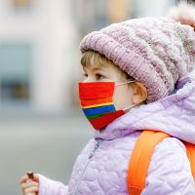


减少接触
分时段外出活动
选择户外通风良好的公园或绿地，错开高峰时段出行，避免与患病儿童直接接触。
避免人群密集场所
春季传染病高发期，尽量减少带幼儿前往商场、游乐场等封闭且人流密集的场所，降低交叉感染风险。
限制患病家庭成员接触
若家中有感冒、流感等患者，应隔离居住并避免与幼儿共用餐具、玩具等物品，必要时佩戴口罩防护。

Slide 30
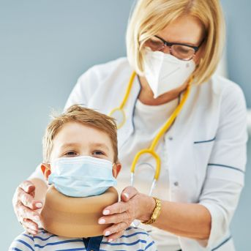
及时就医
选择专科医院
优先前往儿科专科医院或设有儿科的医疗机构，确保接诊医生具备儿童传染病诊疗经验。
观察症状变化
若幼儿出现持续高热（超过38.5℃）、呕吐、皮疹或精神萎靡等异常症状，需立即就医，避免延误治疗时机。
配合流行病学调查
如实向医生提供患儿接触史、疫苗接种记录及近期活动轨迹，协助精准诊断和防控措施制定。

Slide 31
07
温馨提示与总结

Slide 32
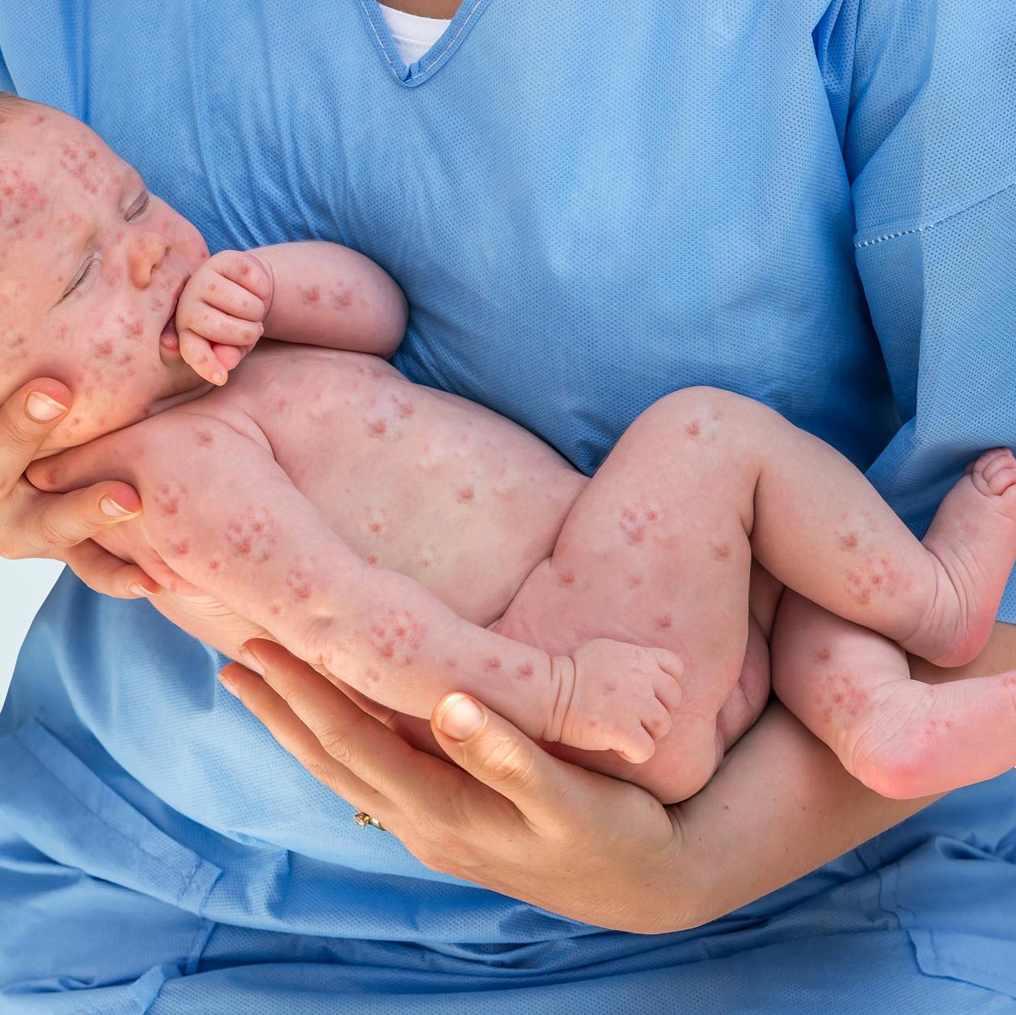
传染病可防可控
科学接种疫苗
及时接种流感、手足口病等春季高发传染病疫苗，有效降低感染风险。
保持环境卫生
定期清洁家居环境，重点消毒门把手、玩具等高频接触物品，减少病原体传播。
增强免疫力
通过均衡饮食、充足睡眠和适度户外活动，提升幼儿自身抵抗力，形成天然防护屏障。

Slide 33
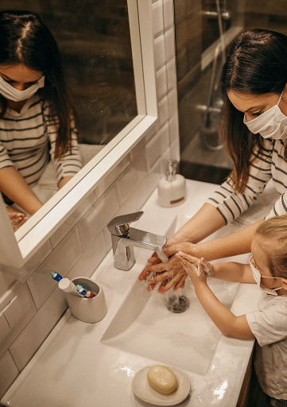
家园携手共筑健康防线
加强日常卫生管理
及时沟通健康状况
共同普及健康知识
家长与幼儿园需共同监督幼儿勤洗手、正确佩戴口罩，定期对玩具、餐具等物品进行消毒，切断病毒传播途径。
家长应主动向园方反馈幼儿的体温、饮食及精神状态，园方需同步传染病预警信息，确保早发现、早隔离、早治疗。
通过家长会、宣传手册等形式，联合开展传染病预防教育，提升家庭与园所的协同防控能力。

Slide 34


宝贝健康共迎春天
增强免疫力
保证幼儿充足睡眠、均衡饮食（富含维生素C和锌的食物），并适当进行户外活动以促进钙吸收和体质提升。
个人卫生管理
教导幼儿勤洗手（使用七步洗手法）、避免用手触摸口鼻眼，定期修剪指甲以减少病菌藏匿风险。
家庭环境消毒
每日开窗通风至少2次，对门把手、玩具等高频接触物品用含氯消毒剂擦拭，床单被褥定期阳光暴晒杀菌。

Slide 35

THANKS

